Slide 1
Deutsch-Türkische (Ur)Verwandtschaft

Slide 2
These
Über die gemeinsame Abstammung aufgrund linguistischer Belege
Einladung von TÜRK-ÜNID
Herr Leven Taskiran
Referent: Klaus H. Dieckmann
Universität zu Köln
- Hörsaalgebäude -
Hörsaal A2
Universitätsstr. 35
50931 Köln
Datum: 21.06.2013, 18:00 Uhr
© 2013 Klaus H. Dieckmann, Köln

Slide 3
Alte Kultur
Das Volk der Türken
Schamane und Weihnachtsmann
Heilige Bäume

Slide 4
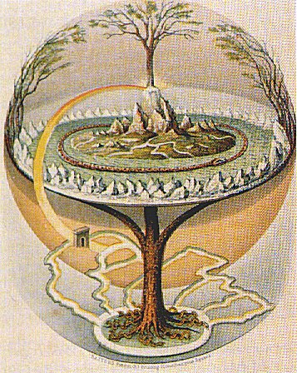
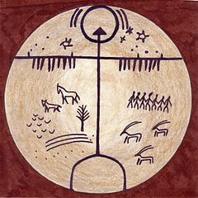
Heilige Bäume
Yggdrasil
Schamanentrommel
Bildnachweise: Wikipedia

Slide 5
Mythologie
Tyr, der germanische Kriegsgott
Türkisch „ter ter tepinmek“ (mit Armen und Beinen um sich schlagen)
Drei Nornen, Schicksalsgöttinnen
Schwedisch „norna“ (leise warnen) mittelhochdeutsch „narren, nerren“ (knurren), türkisch „nara“ (Geschrei, Gebrüll)

Slide 6
Der heilige Wolf
Fenriswolf
Türkisch „fener“ (Fackel, Lampe, Laterne)
Grimms Märchen
Romulus und Remus

Slide 7
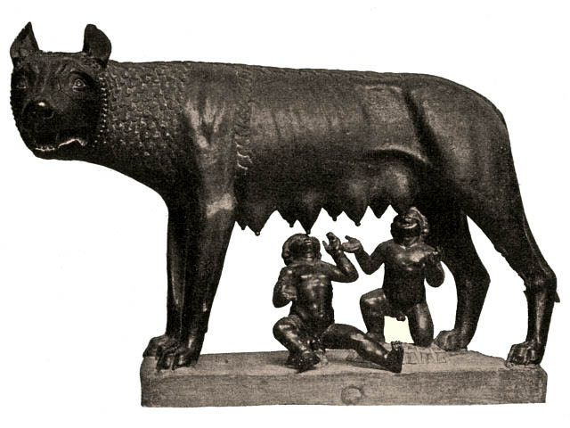
SPQR
Wölfin mit Romulus und Remus
Bildnachweis: Wikipedia

Slide 8
Linguistik
Erste Person: -m
Kitabim (mein Buch)
Dritte Person: -s
insanın kapısı (des Menschen seine Tür)
Infinitiv:
Türkisch: yapmak, englisch: make
görebiliyorum (ich kann sehen)
lateinisch: visibilis (sichtbar), englisch: to be able (können)

Slide 9
Linguistik
Vergangenheit: gittim (ich ging)
Deutsch: ich mach-te
Partizip: gelen
Deutsch kommend

Slide 10
Wortbildungssilben
saymak = zählen sayman = Zähler
Deutsch: -mann
kut = Glück, Heil kutsal = heilig
Deutsch: -sal, -sel (bezeichnet einen Zustand oder Versetzung in einen Zustand)
söylenmek = gesagt werden söylenti = Gerücht
Substantivbildung von Verben: Fahrt

Slide 11
Wortbildungssilben
güzel = schön güzellik = Schönheit
Dingwort mit der Bedeutung "Körper, Gestalt", erhalten in : Leiche. (Ähnlichkeit, Art und Weise)
ucmak = fliegen ucak = Flugzeug
bezeichnet eine Fülle: Dickicht

Slide 12
Familie und Heimat
ev (Haus, Heim, Familie), ev açmak (eine Familie gründen) und evli (verheiratet)
germanisch: hiwo = Ehemann, hiwa = Ehefrau
yurt (Jurte, Heimat, Liegenschaft, Grundstück)
indoeuropäisch: gher = umzäumen, einhegen; um-, einfassen)
ova (Tiefebene)
englisch: even (Ebene)

Slide 13
Türkisches Wesen
konservativ und modern
dynamisch und revolutionär
Integrativ
Zukunft in Deutschland

Slide 14
Schluss
Herzlichen Dank für Ihre Aufmerksamkeit.

